Slide 1

Команда “ЮНИК”

Slide 2

МБУК «ПБ» НГО Муниципальное бюджетное учреждение культуры «Публичная библиотека» Новоуральского городского округа

Slide 3
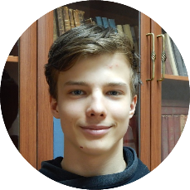
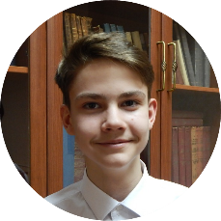
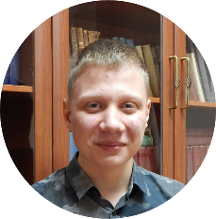
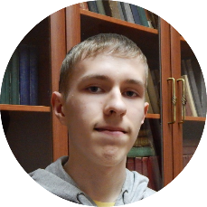
Команда
Марк Порваткин
Подготовка фотографий и панорам
Павел Бирючев
Создание экскурсионного тура на сайте «www.poly.google.com»
Максим Андреев
Разработка экскурсии с использованием «Google Expedition»
Краснов Артем:
Разработка презентации

Slide 4
Идеи своего решения
Разработка виртуальной экскурсии по библиотеке
Разработка виртуальной художественной выставки (картины, фотовыставки)

Slide 5
Стадия разработки
Подбор программных средств для реализации идеи (средства сайта «www.poly.google.com» и «Google Expedition»
Подготовка фотоматериалов
Разработка виртуального тура средствами сайта «www.poly.google.com»
Разработка виртуальной экскурсии средствами приложения «Google Expedition»

Slide 6
Стадия разработки
Публикация образца виртуальной экскурсии на сайте
Апробация просмотра образца виртуальной экскурсии с помощью шлема VR на базе ОС «Android»
Результатом разработки является демонстрационный образец виртуальной экскурсии, который может быть положен в основу разработок полноценных экскурсий по библиотеке

Slide 7
Задачи на Хакатон
Демонстрация образца виртуальной экскурсии с помощью виртуального шлема на базе ОС «Android»
Апробация создания виртуальной экскурсии в среде Unity

